Slide 1
Формування іміджу НСДАП: політична мобілізація через масову культуру
Кафедра політичних наук та історії
Здобувач: Колесник Р. Д.
Керівник: Баєва Ю. Є.
2025

Slide 2
Актуальність теми. Вивчення формування іміджу НСДАП через інструменти масової культури є важливим для розуміння того, як тоталітарні режими використовують медіа для маніпуляції свідомістю та мобілізації підтримки.
Мета дослідження. Проаналізувати, як НСДАП використовувала інструменти масової культури для формування іміджу та політичної мобілізації мас.
Об’єкт дослідження. Масова культура як інструмент пропаганди та політичної мобілізації в нацистській Німеччині у 1920–1930-х роках.
Предмет дослідження. Використання інструментів масової культури для пропаганди та політичної мобілізації в нацистській Німеччині у 1920–1930-х роках.

Slide 3
Завдання та методи дослідження
Виявити теоретичні основи формування політичного іміджу та специфіку використання масової культури в пропагандистських стратегіях НСДАП
Проаналізувати ключові інструменти пропаганди НСДАП (кінематограф, масові заходи та візуальні засоби)
Охарактеризувати механізми впливу культурних інструментів НСДАП на різні соціальні групи німецького суспільства
Аналіз і синтез дослідження конкретних інструментів пропаганди (кінематограф, масові заходи, візуальні засоби) та оцінки їхнього впливу на суспільство
Історичний метод вивчення контексту формування іміджу НСДАП у 1920–1930-х роках
Системний метод узагальнення механізми політичної мобілізації через інструменти масової культури

Slide 4
Теоретичні основи формування іміджу НСДАП
Імідж НСДАП є складною системою наративів і інструментів, які маніпулюють суспільною свідомістю для зміцнення влади.
Лідер (фюрер) створює імідж партії в очах виборців
Орієнтація на маси, а не еліту чи інтелектуалів
Спрямування у потрібний напрям вже наявних у суспільстві настроїв, а не пряме нав’язування ідеології
Різні верстви населення → різні ідеологічні меседжі

Slide 5
Інструменти формування іміджу НСДАП
Масові заходи. Партійні з’їзди
Створення візуального наративу єдності, сили і дисципліни
Кінематограф. Фільми Лені Ріфеншталь
Інструмент естетизованої пропаганди, що поєднує розвагу/дозвілля з нав’язуванням ідеологічних наративів
Візуальна культура. Плакати, уніформа, архітектура
Повсякденне впровадження наративу єдності, сили та дисципліни

Slide 6
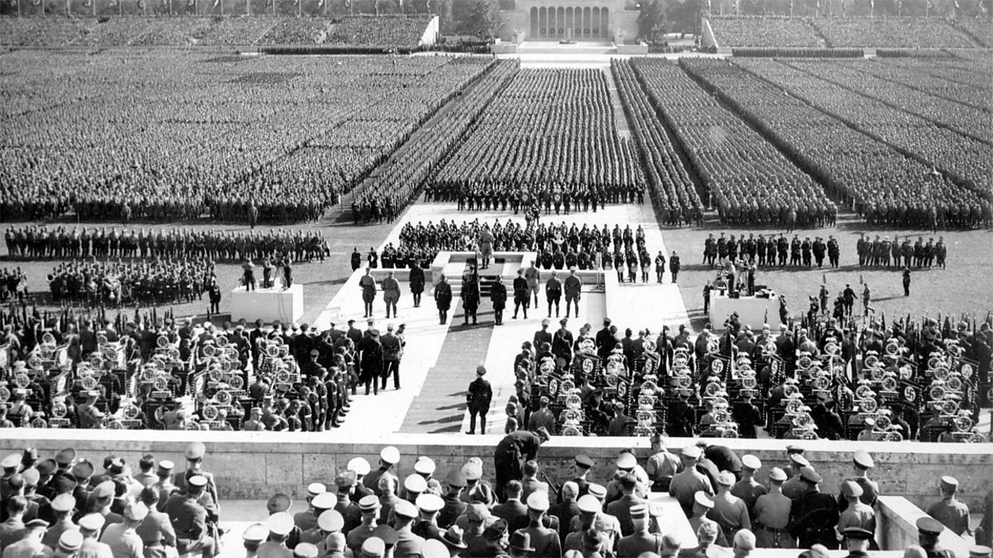
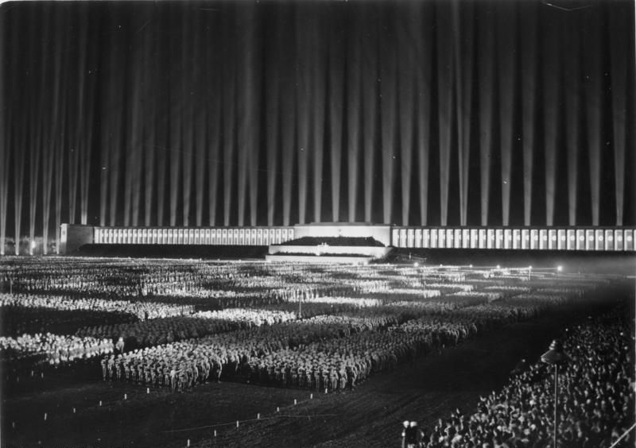
Партійні з’їзди
Формування іміджу: Презентація НСДАП як монолітної, консолідованої, непереможної сили.
Особливості:
  Нюрнберг (1927–1938) символізував історичну велич Німеччини та історію Священної Римської імперії.
  Архітектурно монументальні місця проведення збудовані А. Шпеером.
  Масштаби: від 20 тис. (1927) до 1.5 млн. учасників (1937).
  Режисура: синхронні марші, прапори зі свастикою, промови Гітлера.
Ефект для іміджу: Створювали образ єдності, дисципліни та національного відродження.
Створення сакрального дійства, що зображає партію як божественну волю.

Slide 7

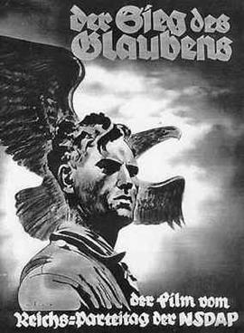
Кінематограф. Фільми Л. Ріфеншталь
Формування іміджу: формування іміджу НСДАП не лише через пряму пропаганду, а й через естетизацію влади, масовості та дисципліни. Посилення образу НСДАП, створеного Нюрнберзькими з’їздами.
Особливості:
Більшість стрічок розважальні, без прямолінійної пропаганди.
Масовість: 425 тис. відвідувань в 1935 році → 3.5 млн. в 1939 році.
Через свою масовість → ефективний канал індоктринації мас і особливо молоді.
Зображення з’їздів: монументальні марші, Гітлер як месія, символіка партії.
Ефект для іміджу:
Закріплювали містику з’їздів, поширюючи її на масову аудиторію через кінотеатри.
Створювали ілюзію всенародної єдності та величі НСДАП.

Slide 8
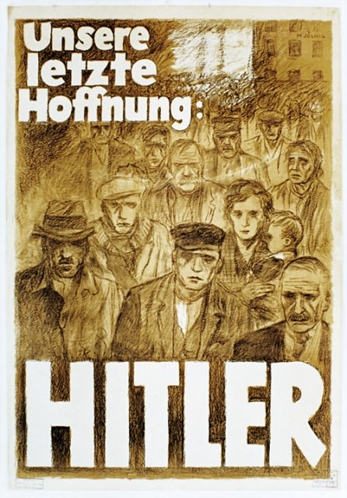
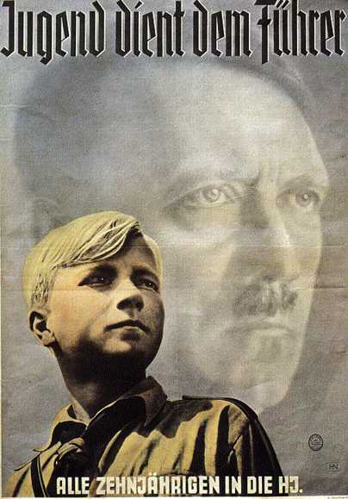
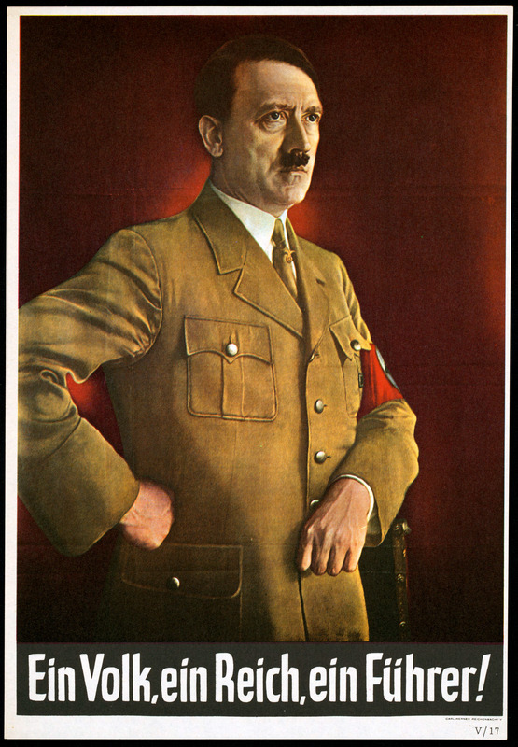
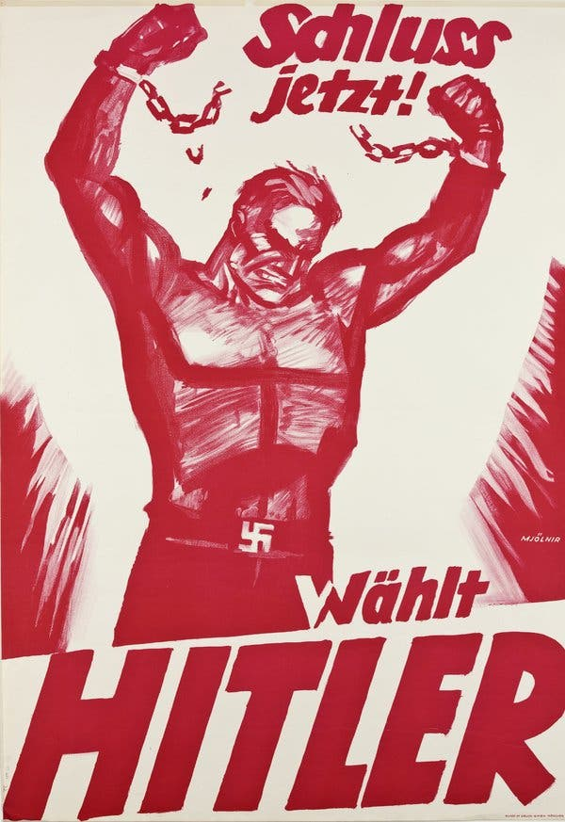
Плакати
Формування іміджу: НСДАП як сила національного відродження. Гітлер як єдиний рятівник нації.
Особливості:
Доступність для мас, закріплення ідеології в повсякденності.
Яскраві кольори, прості гасла: «Один народ, один Рейх, один Фюрер», «Наша остання надія: Гітлер».
Зображення Гітлера як героїчної, міфологічної постаті.
Апеляція до страхів (комунізм, економічна криза) та гордості.
Ефект для іміджу:
Створювали ілюзію всенародної підтримки.
Посилювали емоційний зв’язок із партією.

Slide 9
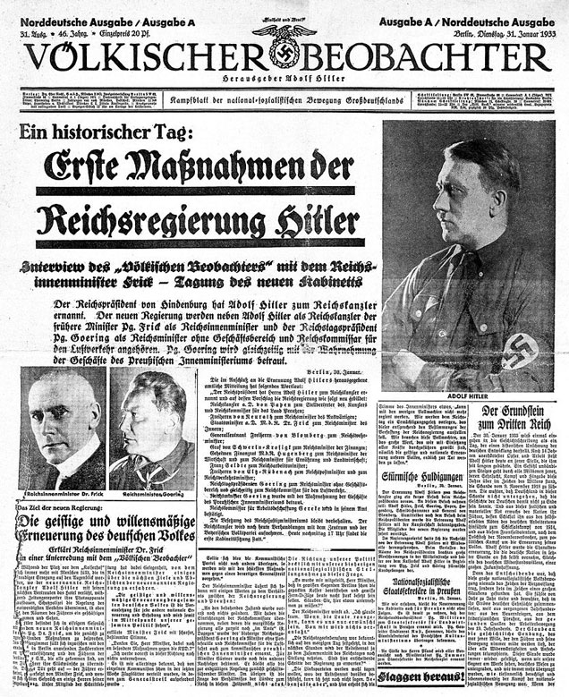
Преса
Формування іміджу: Нав’язування ідеології через відсутність альтернатив та уніфікованість змісту.
Особливості:
Після 1933 року монополія на медіа знищила незалежну журналістику.
Уніфікованість змісту і «темники» від міністерства Пропаганди.
Карикатурне зображення опозиції: євреї, комуністи як «вороги народу».
Ефект для іміджу:
НСДАП як єдина сила порятунку через контраст з опозицією.
Партія як захисник від хаосу та зовнішніх загроз.

Slide 10
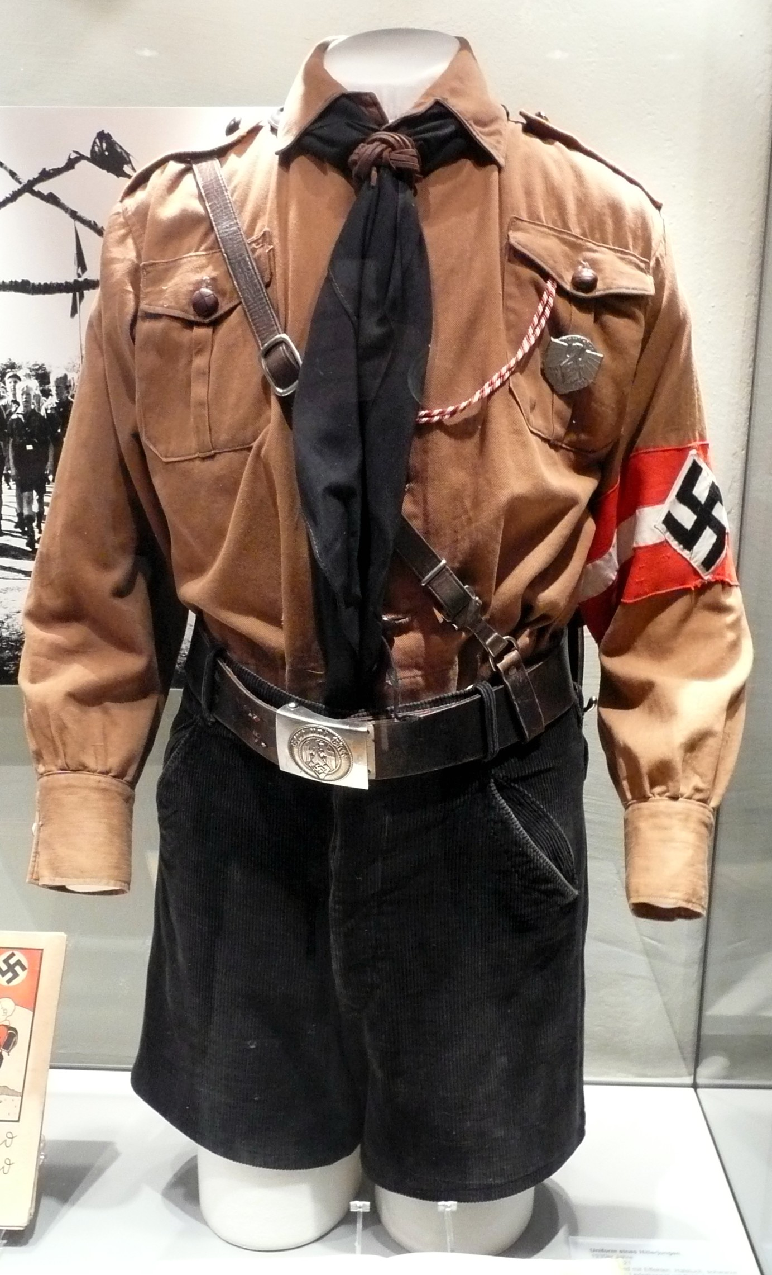
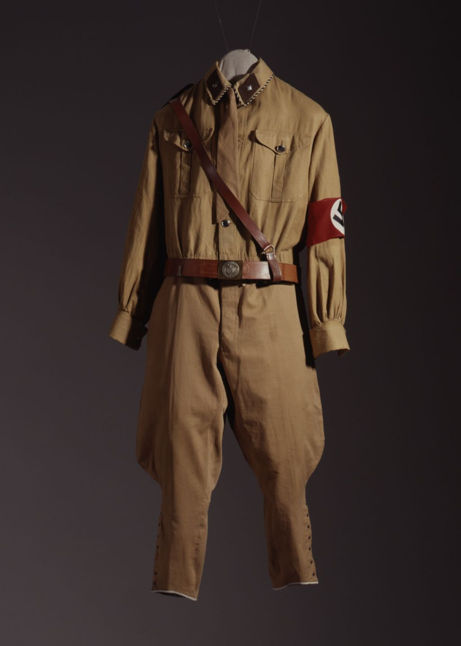
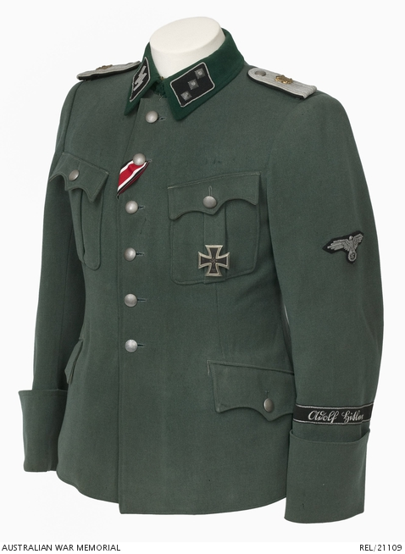
Уніформа
Роль: Візуальний маркер лояльності та дисципліни.
Особливості:
Уніформи СА, СС, Гітлерюгенду створювали престиж.
Носії уніформи, особливо СС виглядали як еліта.
Дизайн: мілітаризм, чіткі лінії, символіка (свастика).
Система рангів і відзнак, що формують ієрархію та дисципліну.
Вплив та ефект для іміджу:
Залучала молодь, знищувала індивідуальність.
Нормалізувала мілітаристську культуру.
Посилювала відчуття єдності та сліпої відданості партії.

Slide 11
Вплив на різні групи населення
Пропаганда НСДАП адаптувалася до різних соціальних груп, створюючи образ партії як уособлення національного відродження та єдності.
Для молоді Гітлерюгенд (з 100 тис. у 1933 до 5.4 млн у 1937) використовував уніформу та героїчні образи, залучаючи через почуття приналежності.
Робітникам Трудовий фронт (32 млн членів у 1938) обіцяв стабільність і соціальний захист через програми «Сила крізь радість» та «Краса праці».
Селян приваблювала ідеологія «крові та ґрунту» та Закон про спадкове фермерство (1933).
Середній клас підтримував НСДАП через антикомунізм і обіцянки порядку, що дало 43.9% голосів у 1933.
Ліберальна інтелігенція була складною групою для нацистів, але консервативно налаштована інтелігенція підтримувала нацистський антикомунізм та націоналізм.

Slide 12
Сучасне значення
Вивчення пропаганди НСДАП розкриває механізми маніпуляції масовою свідомістю, що залишаються актуальними в умовах інформаційних воєн. Соціальні мережі, подібно до нацистських плакатів, використовують емоційні наративи та меми для впливу на аудиторію, охоплюючи мільйони користувачів.
Образ ворога є ключовим елементом пропаганди НСДАП і сучасних маніпуляцій у мас-медіа. У 1920–1930-х НСДАП зображала євреїв, комуністів і «зрадників раси» як загрозу через карикатури в «Völkischer Beobachter», спрощуючи складні соціальні проблеми. Сьогодні російська пропаганда формує образи «українських нацистів» для виправдання агресії проти України, а «колективний Захід» та «глобалісти» представляються як сили, що загрожують Росії.
Культ особи, створений НСДАП навколо Гітлера, має паралелі в сучасній пропаганді. Нацисти зображали Гітлера як месію через промови та фільми. У Росії культ Володимира Путіна формує образ «збирача земель» і захисника від «ворожого Заходу» через висвітлення «досягнень» і міф про незамінність.

Slide 13
Висновки
Пропаганда НСДАП формувала імідж партії як символу національного відродження через масову культуру. Ключові інструменти – кінематограф (3.5 млн відвідувань кінотеатрів у 1939), Нюрнберзькі з’їзди (1.5 млн учасників у 1937), плакати, уніформа та преса – створювали ілюзію єдності та героїзували Гітлера.
Пропаганда адаптувалася до молоді (Гітлерюгенд, 5.4 млн у 1937), робітників (Трудовий фронт, 32 млн у 1938), селян і середнього класу (43.9% голосів у 1933), забезпечуючи лояльність.
Сучасні паралелі, як культ особи Путіна чи образи ворога («українські нацисти»), підкреслюють необхідність медіаграмотності та коректного регулювання медіа для протидії маніпуляціям в Україні.

Slide 14
Дякую за Вашу увагу!

